Slide 1
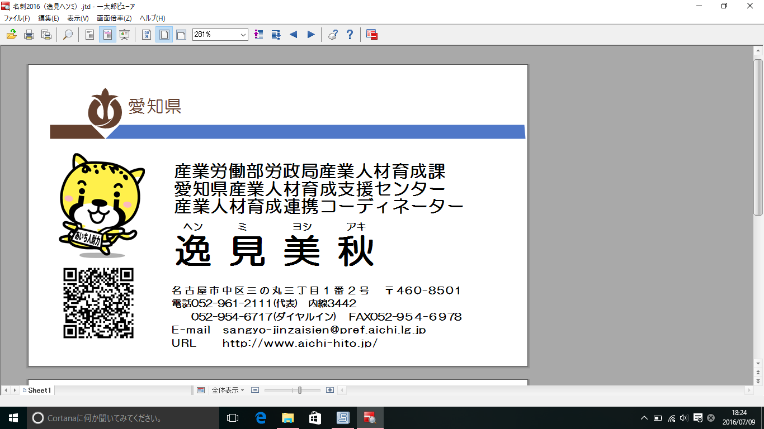
令和8年度経営指導員等 応用研修会資料
『デジタル人材育成支援事業』について
愛知県 労働局 産業人材育成課
人材育成グループ
Notes:
ここからは、「デジタル人材育成支援に係る事業概要」を説明します。
産業人材育成課人材グループの飯塚です。デジタル人材育成事業を担当しています。よろしくお願いします。

Slide 2


デジタル人材育成支援 事業概要
中小企業経営者等デジタル人材育成促進事業
デジタル人材育成支援事業
1
2
【事業概要】
１ デジタル活用ワークショップ
中小企業の経営層等を対象とし、最新の生成AI活用法や新しい活用事例を盛り込み、今まさに現場で成果を出している方法を体験します。
・回数：10回
・定員：各回20名
２ デジタル化・DXの専門家講師の派遣
企業・経済団体・業界団体が企画する、経営層向けのセミナーに、経験豊富な講師を派遣し、AIの最新動向、DXの成功事例など、ご要望に合わせた内容をお届けします。
・派遣回数：計３0回
・派遣方法：会場またはオンライン
・セミナー時間：30～90分（※応相談）
【費用】
無料
【実施期限】
2027年2月2６日（金）まで
【県事業委託先】
株式会社パソナ
【事業概要】
1 デジタル人材育成アドバイザー派遣
中小企業等を対象に、デジタル人材育成に関する課題や要望に応じた専門のアドバイザーを無料で派遣します。
２ 社内研修サポート
デジタル人材育成に関する社内研修を検討している中小企業等に対し、企業ニーズに応じた研修カリキュラムの作成から、研修の実施、研修後のフォローアップまで伴走支援を行います。
【費用】
無料
【派遣回数・支援数】
１ アドバイザー派遣：１社あたり４回まで
２ 社内研修サポート：10社
【実施期限】
2027年2月2６日（金）まで
【県事業委託先】
株式会社パソナ
詳細は専用Webページでご確認ください
詳細は専用Webページでご確認ください
Notes:
中小企業の皆様にとっては、人口減少、高齢化、デジタル技術の加速度的な進展という大きな社会変化の中、デジタル人材育成は経営課題の１つであると考えます。愛知県として、中小企業のデジタル人材育成を支援する事業を準備いたしましたので、事業概要を簡単ですが説明したいと思います。
ここで紹介する事業はすべて無料で参加できます。また、枠の制限があるため先着順となっていますので、ぜひ専用Webにアクセスしてみてください。
１つ目の事業は、「中小企業経営者向けのデジタル人材育成促進事業」です。この事業は、中小企業の経営層をターゲットに、デジタル活用ワークショップという形で経営者自らがデジタルを学ぶ、また企業や団体様が企画したセミナーに専門家講師を派遣し、AI動向やDX事例をお伝えすることで、デジタル知識を広めることを目的としています。６月１９日に募集を開始しましたので、中小企業の皆様にご検討いただけるようご支援、ご協力をお願いします。
２つ目の事業は、企業のもとにアドバイザーを派遣し、デジタル人材育成に係る課題や要望に応えます。また、デジタル人材育成の社内研修に対し、研修カリキュラムの作成から研修の実施、研修後のフォローアップまで伴走しながら支援をします。この事業につきまして、６月１２日に募集を開始しましたので、ぜひ中小企業のみなさまがご活用いただけるようご支援、ご協力をお願いします。

Slide 3
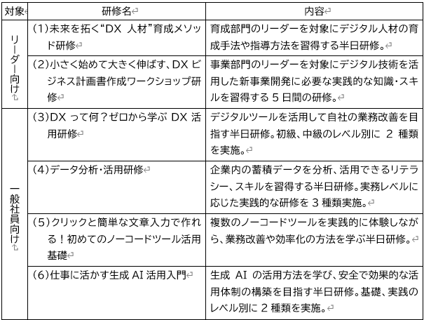

デジタル人材育成支援 事業概要
中小企業デジタル人材育成研修事業
中小企業デジタル化実践人材育成事業
3
4
募集終了
【事業概要】
中小企業等の社員を対象に、育成部門のリーダーや一般社員向けのデジタル人材育成研修を開催しています。
【事業概要】
1 デジタル技術活用研修
DXの基礎、生成AIの活用、業務の棚卸しからノーコードアプリ開発までをハンズオン形式で学び、自社のデジタル化計画を策定します。
・回数：全10回
・定員：30名（1社につき2名まで）
２ DXの専門家による個別伴走支援
DXの専門家が各企業のオフィスや工場等へ直接訪問、またはオンラインで面談し、実際の現場課題に合わせて、ツールの実装・テスト運用から定着までを個別に支援します。
・定員：10社・１社当たり５回
※伴走支援実施後に成果発表会を実施（12月予定）
【費用】
無料
【実施期間】
2026年１2月まで（予定）
【県事業委託先】
株式会社div
【費用】
無料
【県事業委託先】
株式会社ネットラーニング
７月記者発表予定
詳細は専用Webページでご確認ください
詳細は専用Webページでご確認ください
Notes:
３つ目の事業は、「中小企業デジタル人材育研修事業」です。中小企業の社員を対象に、リーダー向け及び一般社員向けに、各種のデジタル人材育成研修を準備しています。現在詳細を検討しておりますので、参考までに昨年度の研修名と研修内容を載せております。7月上旬に募集開始しますので、ぜひ中小企業のみなさまがご活用いただけるようご支援、ご協力をお願いします。
４つ目の事業は、より実践を意識した研修を実施、さらに研修後に専門家による伴走支援を実施します。全１０回の短期集中講座で知識習得だけでなく実習を通してデジタルを学びます。講座の中で作成した自社のデジタル化計画をもとに、DX専門家が企業のオフィスや工場へ直接訪問し、デジタルを活用した現場の課題解決にむけ個別伴走支援をします。この事業は４月に募集開始しましたが、すでに定員に到達し、募集終了となっています。

Slide 4
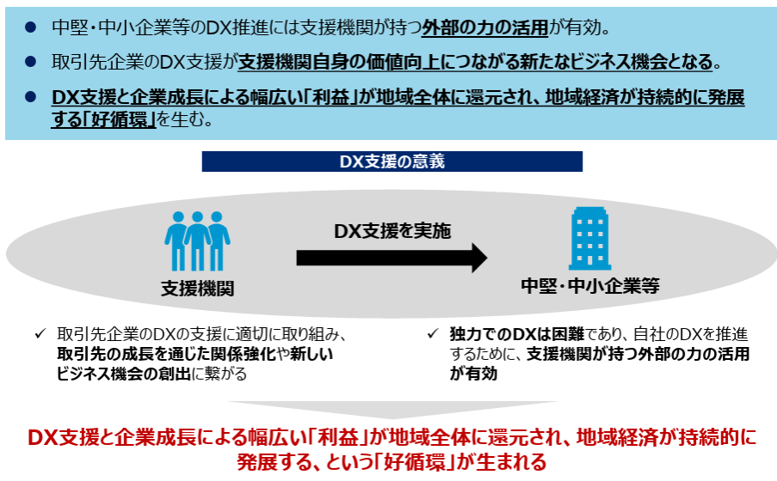

デジタル人材育成支援 事業概要
支援機関のデジタル人材育成支援事業
5
【事業概要】
1 講師派遣型研修
支援機関の従事者がデジタル化・DX支援の基礎を学びます。ご都合や目的にあわせ柔軟に研修内容を対応いたします。
・定員：10団体（各機関1回まで）
２ 専門家による支援者育成伴走支援
支援機関へ伴走支援することにより、中小企業経営者からの相談対応、デジタル化推進のための社内合意形成など、支援者の育成を支援します。
【費用】
無料
【実施期限】
2027年2月２６日（金）まで
【県事業委託先】
株式会社パソナ
＜背景＞（出典：経済産業省「DX支援ガイダンス」から抜粋）
〇 DXに取り組んでいる中小企業の労働生産性や売上高は大きく向上しており、労働人口の減少や市場縮小等の課題に直面する全ての中小企業等にとって、DXの取組は必要不可欠。
〇 一方で、人材・情報・資金が不足している中小企業は独力でDXを推進することは難しく、支援機関によるDX支援が有効と考えられる。
※支援機関：商工会議所・商工会、士業（行政書士・社会保険労務士等）、金融機関（信用金庫等）など日頃から中小企業の経営支援をしている機関
課題
支援機関には中小企業の身近な伴走役としてDX支援への期待は高い。
一方、自身のDXの遅れ、支援方法の未確立、人材不足に直面している。
詳細は専用Webページでご確認ください
Notes:
５つ目の事業は、直接中小企業を対象としたものではなく、中小企業の経営を支える支援機関の皆様に向けた事業となります。右下の課題にも書かれている通り、中小企業にとって支援機関への期待は高いです。一方、支援機関従事者自身のDXの遅れも一部あります。この課題に対して、
支援機関従事者向けの講師派遣型研修を実施し、さらに、専門家がいっしょになって、皆様の支援先である中小企業へ訪問し、デジタル化の経営課題に対する支援をサポートします。支援機関の知識やスキルを向上させ、その成果を中小企業への支援に繋げることができます。６月２２日に募集開始しましたので、指導員の皆様にはぜひ積極的なご活用の検討をお願いいたします。

Slide 5
デジタル人材育成支援
企業【関心期】
企業【準備期】
企業【実行期】
デジタル人材の育成・確保
1
中小企業経営者等
デジタル人材育成促進事業
3
中小企業デジタル人材育成
研修事業
経営層の理解を促進し、
デジタル人材育成を働きかけ
各種デジタルスキルの向上を図る
2
デジタル人材育成支援事業
■①能力開発リーダー向け研修（２回、１６０名）
■②データ分析・活用研修（9回、720名）
■③ノーコードツール活用研修（2回、160名）
■④生成AI活用研修（5回、400名）
■⑤AI・デジタル基礎研修（4回、400名）
■ワークショップ
（10回、20０名）
■講師派遣型セミナー
（30回、500人）
人材育成計画の作成、社内推進体制の整備等を支援することにより、デジタル人材育成を促進
＜対象：経営層＞
■アドバイザーの派遣
（延べ240回）
■社内研修開催のサポート
（10社）
＜対象：①育成部門のリーダー・管理職、
②～⑤一般社員＞
中小企業生成AI活用
支援事業
デジタル化・DXの実践
10月
公開
4
中小企業デジタル化実践
人材育成事業
生成AI活用の理解促進
募集終了
■専用Webサイトを構築し、生成AI活用の契機となるようなコンテンツを情報提供
＜対象：企業＞
中小企業のデジタル化・ＤⅩ
企業DXの内製化に向け、実務の中核を担う人材の育成を支援
■集中講座（全10回、30名）
■DXの専門家による伴走支援（延べ50回）
＜対象：一般社員～経営層＞
＜対象：社内でDXの推進役となる社員＞
企業のデジタル化・DXを支援
支援機関
5
支援機関のデジタル人材育成
支援事業
支援機関内のデジタル人材を育成することで、支援機関を通じた中小企業のデジタル化を図る
■講師派遣型研修（10回） ■DXの専門家による伴走支援（延べ40回）
新規
＜対象：中小企業を支援している士業（行政書士会等）・商工団体等の支援機関＞
Notes:
最後のページとなりますが、前の３ページでお伝えした５つの事業と生成ＡＩ活用の理解促進を目的としたポータルサイト10月公開を含め、デジタル人材育成事業を体系的に整理したものです。局所的な事業提供ではなく、全体網羅的に事業を提供することで、中小企業のデジタル化人材育成を促進し、中小企業が抱える課題をデジタル化・DXによる解決につながると考えています。県のデジタル人材育成事業に対し、積極的にご参加の検討していただければ幸いです。
以上となります。

Slide 6
ご清聴ありがとうございました
Notes:
ご清聴ありがとうございました。

